Slide 1
Redes de Computadores
Roteamento

Slide 2
RFCs/IANA/IEEE/IETF
RFCs – é a sigla de Request for Comments.
As RFCs são documentos que descrevem as normas, pesquisas e inovações referentes à Internet. Trata-se de uma coletânea de documentos que têm por objetivo propor padrões, como de protocolos e procedimentos para Internet.
Um exemplo é a RFC 1180 (explanação básica do funcionamento do TCP/IP).

Slide 3
RFCs/IANA/IEEE/IETF
IANA – é a sigla de Internet Assigned Numbers Authority. É uma organização criada na década de 1970, responsável por importantes atividades de controle da Internet, por exemplo:
Coordenar os DNS raízes mundiais (que são os servidores DNS principais da Internet);
Coordenar a distribuição mundial de IP (IPv4 e IPv6) de uso na Internet;
Determinar as faixas de endereços IP para uso especiais;
Coordenar a associação de números de portas a serviços de rede;
Dentre outras.

Slide 4
RFCs/IANA/IEEE/IETF
IEEE – é a sigla de Institute of Electrical and Electronics Enginners. É um organização criada na década de 1960, que reúne engenheiros, cientistas e especialistas nas áreas aeroespacial, de computação e de telecomunicações.
Responsável especificar diversos padrões de hardware e seus respectivos protocolos de rede. Existem vários comitês de trabalho que são batizados com números, por exemplo, para estudo de rede é o 802, que se dedica às redes locais (LAN) e às metropolitanas (MAN).

Slide 5
RFCs/IANA/IEEE/IETF
IETF – é a sigla de Internet Engineering Task Force. Criado em 1986, é uma comunidade internacional, composta por arquitetos de rede, operadores, comerciantes e pesquisadores, todos voltados a assuntos referentes à evolução da arquitetura da Internet e de seu bom funcionamento. É tão importante que possui uma RFC para documentar sua missão, RFC 3935.

Slide 6
Roteamento
Finalidade - dado um conjunto de roteadores conectados por enlaces, descobrir um “bom” caminho (um “bom” caminho = “menor custo”) entre o roteador inicial e o destino.
O custo pode ser:
Menor distância;
Maior velocidade;
Largura de banda;
Menor custo financeiro;
Combinação de fatores.

Slide 7
Roteamento
Métrica – padrão de medida usado para determinar o melhor caminho entre a origem e o destino da informação pode utilizar um ou vários parâmetros.
Os parâmetros mais utilizados são:
Tamanho do caminho;
Confiabilidade;
Atraso;
Largura de banda;
Carga;
Custo da comunicação.

Slide 8
Roteamento
Características desejáveis de algoritmos (que geram tabelas de roteamento).
Correção – calcular rotas corretas para todos os destinos, não deve falhar e nem indicar rota inexistente. Além de indicar uma rota para um destino, é necessário que seja a melhor rota.
Simplicidade – deve ser eficiente sem sobrecarregar a máquina, deve ser de fácil entendimento. Robustez – funcionar durante anos sem parar, mesmo com todas alterações, problemas e falhas no ambiente.
Estabilidade – deve convergir rapidamente, “convergir” significa chegar a um estado correto.
Otimização – permitir otimizar uma conexão ou serviço.

Slide 9
Roteamento
Características desejáveis de algoritmos (que geram tabelas de roteamento).
Quanto ao local de execução.
Centralizados, um algoritmo executa em um local e descarrega informações de roteamento em cada um dos roteadores.
Descentralizados, quando o algoritmo de roteamento, ou uma parte dele, é executado em cada um dos roteadores.

Slide 10
Roteamento
Classificações dos algoritmos de (criação das tabelas de) roteamento.
Adaptativos ou dinâmicos.
Capazes de mudar suas decisões de roteamento para refletir mudanças na topologia da rede e muitas vezes também no tráfego.
Problemas: sensíveis às mudanças na rede, mais suscetíveis a problemas como loops de roteamento e oscilação em rotas.

Slide 11
Roteamento
Classificações dos algoritmos de (criação das tabelas de) roteamento.
Não adaptativos ou estáticos.
Sensíveis à carga ou insensíveis à carga – custos de enlace variam dinamicamente para refletir o nível corrente de congestionamento no enlace subjacente.
Atualmente os algoritmos mais comuns, como RIP, OSPF e BGP, são do tipo insensível à carga.

Slide 12
Roteamento
Classificações dos algoritmos de (criação das tabelas de) roteamento.
Global.
Calcula o melhor caminho usando conhecimento completo e global sobre a rede.
Precisa obter todas estas informações antes de realizar o cálculo.
Exemplo: Algoritmos de Estado de Enlace (Link-state ou LS)

Slide 13
Roteamento
Classificações dos algoritmos de (criação das tabelas de) roteamento.
Estrutura plana.
Todos os roteadores estão em um mesmo nível
Hierárquica.
Informações de roteamento são organizadas hierarquicamente.

Slide 14
Roteamento
Classificações dos algoritmos de (criação das tabelas de) roteamento.
Quanto aos seus limites:
Intra domínios
Executados por roteadores de dentro de um determinado Sistema Autônomo.
Definem as rotas para dentro da rede de uma determinada organização.
Inter domínios
Executados por roteadores nos limites dos domínios.
Definição das rotas para a comunicação entre Sistemas Autônomos.

Slide 15
Roteamento
Algoritmo Vetor de Distância (DV – Distance Vector) .
O Problema da Contagem ao Infinito.
O algoritmo tem problemas na velocidade de convergência quando ocorrem problemas na rede.
Falhas na rede demoram a ser eliminadas, podendo ocasionar loops.
Para evitar um loop infinito, o contador TTL dos pacotes de troca de vetores de distância é iniciado com um valor padrão de 15 (infinito = 15).

Slide 16
Roteamento
Soluções para a contagem ao infinito.
Hold Down
Se um link “falhar”, o roteador ignora todas as atualizações para aquela rede por um tempo.
Todos os roteadores esquecem o caminho até “C”.
Desvantagem: durante este tempo os pacotes não serão roteados, mesmo que exista rota alternativa.

Slide 17
Roteamento
Soluções para a contagem ao infinito.
Poison Reverse and Triggered Updates.
Se um link “falhar”, o nó modifica a informação da rota para uma distância infinita (16) e propaga imediatamente.
Não há tempo de receber a atualização a partir de outro nó.

Slide 18
Roteamento
Soluções para a contagem ao infinito.
Dividir o Horizonte.
O roteador propaga todas as rotas conhecidas, menos as rotas que foram recebidas pela mesma porta.

Slide 19
Roteamento
Sistemas Autônomos.
Um Sistema Autônomo é um grupo de redes e roteadores sob a gerência de uma mesma entidade administrativa.
Sistemas autônomos diferentes devem negociar a forma de operação entre si.
A Internet é um conjunto de sistemas autônomos interligados.
Interligação de vários domínios.
Domínio é a rede interna de uma organização ou provedor.

Slide 20
Roteamento
Sistemas Autônomos.
Cada domínio possui um número de identificação AS (Autonomous System)
Identifica todos os roteadores de uma área.
O espaço de números de AS é finito – definido atualmente como um inteiro de 16 bits (65536 números).
O bloco de 64512 a 65535 é reservado pelo IANA para uso interno.

Slide 21
Roteamento
Protocolos de Roteamento Interno (Interior Routing Protocols)
RIP (Routing Information Protocol) – desenvolvido pela Xerox Corporation no inicio dos anos 80, é atualmente o protocolo intra-domínio mais comum, suportado por praticamente todos os equipamentos e sistemas operacionais.
Facilidade de configuração.
Funciona bem em pequenos ambientes.
Limita o número de saltos (hops) entre hosts a 15 (16 é considerado infinito).
Convergência lenta.
Consumidor de banda, pois a cada 30 seg. cada roteador faz um broadcast de sua tabela de roteamento.
Determina o melhor caminho levando em conta somente o numero de saltos (hops).

Slide 22
Roteamento
Protocolos de Roteamento Interno (Interior Routing Protocols)
IGRP (Interior Gateway Protocol) – criado no inicio dos anos 80 pela Cisco Systems Inc, com objetivo de resolver problemas do RIP.
Determina o melhor caminho examinando a largura de banda e o atraso das redes entre roteadores.
Converge mais rapidamente que o RIP, evitando loops de roteamento.
Não tem a limitação de saltos entre roteadores.

Slide 23
Roteamento
Protocolos de Roteamento Interno (Interior Routing Protocols)
EIGRP (Enhanced IGRP) – criado pela Cisco como melhora do IGRP.
Combina Vetor de Distancia e Estado de Enlace.
Menos trafego pois limita-se somente à troca informações que foram alteradas.
Desvantagem do IGRP e EIGRP, ambos são de propriedade da Cisco Systems, disponíveis apenas nos equipamentos deste fabricante ou licenciados.

Slide 24
Roteamento
Protocolos de Roteamento Interno (Interior Routing Protocols)
OSPF (Open Shortest Path First) – desenvolvido pelo IETF (Internet Engineering Task Force), substituto para o protocolo RIP.
Hierárquico
Algoritmo de Estado de Enlace (Link-State).
Projetado para operar com redes grandes.
Hierárquico de dois níveis dentro de um Sistema Autônomo – possibilitando a sua divisão em áreas de roteamento.

Slide 25
Roteamento
Protocolos de Roteamento Externo (Exterior Routing Protocol)
EGP (Exterior Gateway Protocol)
Informa a um dispositivo de rede IP como alcançar outras redes IP.
Não informa a rota completa para a outra rede, mas a direção.
Dispositivos comunicam entre sistemas autônomos são chamados vizinhos EGP.
Atualmente considerado obsoleto – a sigla EGP ainda é utilizada para designar protocolos de roteamento externo.

Slide 26
Roteamento
Protocolos de Roteamento Externo (Exterior Routing Protocol)
BGP (Border Gateway Protocol)
RFCs 1771,1772,1773,1774,1657.
Padrão Internet.
Evita loops de roteamento ( o mais sério problema do EGP).
Roteamento Baseado em Políticas (Policy-Based Routing), um roteamento com base em um conjunto de regras não-técnicas, definidas pelos Sistemas Autônomos.
Ultimas versões suportam problemas do grande crescimento da Internet.

Slide 27
Roteamento estático e roteamento dinâmico
Estático:
As rotas são inseridas na tabela de roteamento pelo administrador. As rotas não se alteram e não existe consumo de banda.
Não exige troca de pacotes entre os roteadores.
Inviável em grandes redes pela dificuldade de configuração. Pouca adaptabilidade às falhas.

Slide 28
Roteamento estático e roteamento dinâmico
Dinâmico:
Os roteadores trocam informações entre si e formam as tabelas de roteamento dinamicamente.
Gera grande consumo de largura de banda.
Configuração dinâmica.
Recuperação à falhas de links.
Escolha automática do melhor caminho.

Slide 29


Limites de uma rede
O usuário diz: 10.0.0.1/8
Computador entende: IP: 10.0.0.1
End. Rede: 10.0.0.0
End. Broad.: 10.255.255.255

Slide 30
Comunicação com dispositivos em outros segmentos
Endereço de rede (limite inferior): 10.0.0.0
10.20.30.10
Endereço de rede (limite superior): 10.255.255.255
11.10.15.23

Slide 31
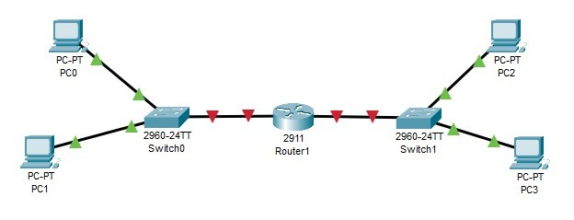
Comunicação com dispositivos em outros segmentos
10.0.0.1
11.0.0.1
10.0.0.5
11.0.0.5
Switch
Switch
11.0.0.2
10.0.0.2

Slide 32
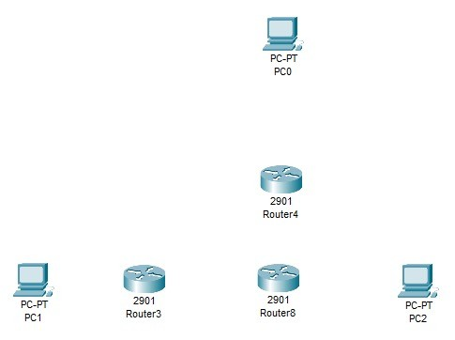
Segmento de rede
5
4
1
2
3

Slide 33
Gateway
192.168.0.1
192.168.0.5
172.30.0.2
172.30.0.1
10.0.0.5
172.20.0.2
172.25.0.5
10.0.0.1
172.20.0.1
172.25.0.1

Slide 34
Lei da proximidade
192.168.0.1
192.168.0.5
172.30.0.2
172.30.0.1
172.30.0.2
10.0.0.5
172.20.0.2
172.20.0.1
172.20.0.1
172.25.0.5
10.0.0.1
172.25.0.1

Slide 35
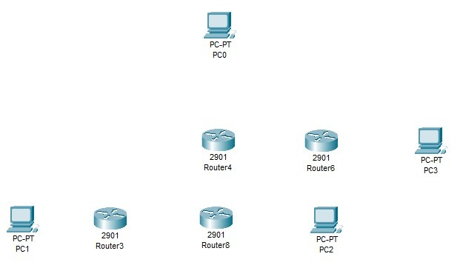
Default Gateway e Lei do Menor Esforço
192.168.0.1
Redes:
10.0.0.0/8
172.20.0.0/16
172.16.0.0/16
172.25.0.0/16
172.28.0.0/16 |  | 192.168.0.5
172.30.0.0/16
192.168.0.0/24 |  | 172.30.0.2
 | 10.0.0.1 | 172.30.0.1
172.28.0.1
172.16.0.5
172.28.0.2
172.16.0.1
172.20.0.1
10.0.0.5
172.20.0.2
172.25.0.5
172.25.0.1

Slide 36
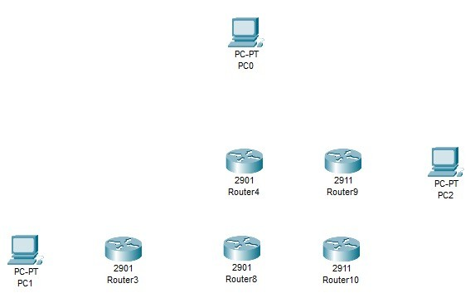
Default Gateway e Lei do Menor Esforço
Redes: | 192.168.0.1
10.0.0.0/8
172.20.0.0/16
172.16.0.0/16
172.25.0.0/16
172.28.0.0/16
172.30.0.0/16 | 192.168.0.5 _{172.28.0.1} | 172.16.0.5
192.168.0.0/24 203.0.113.0/26 | 172.30.0.2 172.28.0.2
172.30.0.1
172.20.0.1
172.16.0.1
10.0.0.5
203.0.113.5
Internet
172.20.0.2
10.0.0.1
203.0.113.1

Slide 37
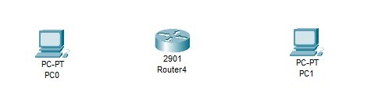
Mecanismo de Roteamento
10.0.0.5
MAC: 00:00:00:00:00:02
172.20.0.10
MAC: 00:00:00:00:00:03
10.0.0.1
MAC: 00:00:00:00:00:01
172.20.0.01
MAC: 00:00:00:00:00:04
4
Rede Enlace Física
Rede Enlace Física
Rede Enlace Física
Rede Enlace Física
1
3
5
7
2
6

Slide 38


